Slide 1
Az új Digitális Állampolgársággal
kapcsolatos tervekről
dr. Zelena Viktória
2023. november 30.

Slide 2
Nemzeti Digitális Állampolgárság Program
2022. december 23.
https://www.dmu.gov.hu/documents/prod/DMU_nemzeti_digitalis_allampolgarsag_program_2022.pdf
integrált és átfogó stratégia
felhasználóbarát alapokra helyezi a közigazgatást
  egyszerű, kényelmes és hatékony ügyintézés feltételeit az állampolgárok számára

Slide 3
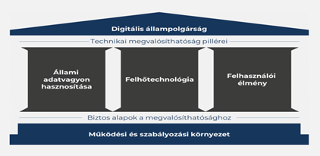
Nemzeti Digitális Állampolgárság Program

Slide 4
„DÁP törvény”
„mobile first”
életesemények köré szervezett
digitális állampolgárság nyilvántartás
az állampolgár dönt
keretszolgáltatások
  eAzonosítás
  eAláírás
  ePosta
  eDokumentumkezelés
  eFizetés

Slide 5
Digitális szolgáltatást biztosító szervezetek
digitális szolgáltatás nyújtására köteles szerv
digitális szolgáltatás biztosítására kötelezett szervezet
digitális szolgáltatás nyújtását önként vállaló jogalany

Slide 6
Köszönöm a figyelmet!
www.idomsoft.hu

